Slide 1
OŠ. BLAŽA KOCENA PONIKVA
AMERIKA
Projektna naloga
Mentorja:
Avtor :

Slide 2
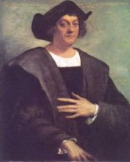
1. UVOD
V TEJ NALOGI VAM BOM PREDSTAVIL AMERIKO.
ODKRIL JO JE KRIŠTOF KOLUMB IN SICER LETA 1492.
AMERIKO DELIMO NA SEVERNO, SREDNJO IN NA JUŽNO AMERIKO.
SREDNJI IN JUŽNI AMERIKI SKUPAJ PRAVIMO LATINSKA AMERIKA, SEVERNI PA ANGLO AMERIKA.

Slide 3
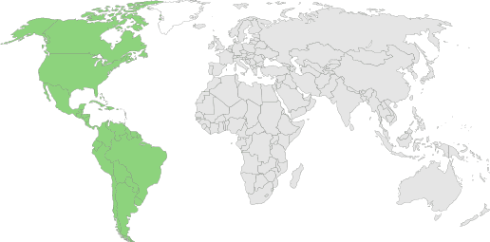
2. AMERIKA KOT CELOTA
Amerika je skupno ime za vse tisto kopno, ki se razprostira med Atlantskim in Tihim oceanom, daleč stran od drugih celin.
Zaradi te osamljene lege je ameriško kopno postalo znano preostalemu svetu šele na pragu 16. stoletja.
Ime je dobila po enem izmed svojih raziskovalcev in sicer Amerigu Vespucciu.

Slide 4
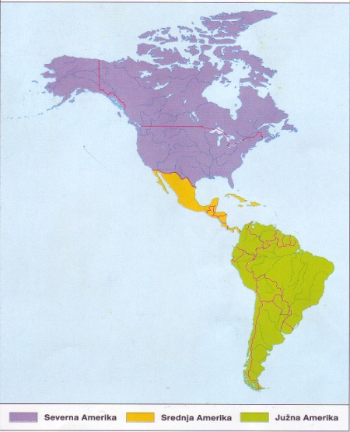
2.1 Delitev Amerike
Naravnogeografsko delimo Ameriko na dve celini in sicer na Severno in Južno Ameriko, ki ju povezuje ozek pas kopnega, imenovan Srednja Amerika.
Pojma Anglo Amerika in Latinska Amerika temeljita na jeziku kolonizatorjev. Jezika kolonizatorjev Angloamerike sta bila v največji meri angleščina in v manjšem delu francoščina, medtem ko sta španščina in portugalščina romanska jezika ( romanski jezik se je razvil iz latinščine ), zato tudi pojem Latinska Amerika.

Slide 5
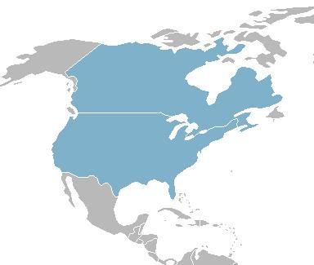
3. SEVERNA AMERIKA
3.1 Lega
Severna Amerika ali Anglo Amerika na severu meji na Severno ledeno morje in na Beringovo morje, na zahodu na Tihi ocean, na vzhodu na Atlantski ocean, na jugu pa meji s Srednjo Ameriko.
Njena površina je približno 24 milijonov km².
Na severnoameriški celini ležijo dve državi : KANADA in ZDA.

Slide 6
3.2 Naravno geografske značilnosti
Na SV celine leži Kanadski ščit, ki ga na J in JZ omejujejo jezera in Reka svetega Lovrenca.
Pokrajina se nadaljuje v polotok Labrador. Na V celine se od Reke svetega Lovrenca do Mehiškega zaliva vleče z gozdovi poraslo sredogorje Apalači.
Na JV se med Apalači in atlantsko obalo razprostira Priatlantsko nižavje, ki ga zaključuje pregib v površju, imenovan črta slapov.
Na J celine se razprostira Zalivsko obalno nižavje.
V osrčju celine, Z od Apalačev, leži v porečju Misisipija Osrednje nižavje, ki se širi od kanadskih perij na S vse do Mehiškega zaliva.
J del prehaja v Zalivsko obalno nižavje. Na goratem Z razlikujemo tri pasove: na V je Skalno gorovje, v notranjem delu so planote in kotline, na Z pa Tihooceansko obalno gorovje.
Obala na S celine je zelo razčlenjena. Najpomembnejše reke in jezera so v osrednjih nižinah. Na robu Kanadskega ščita je največji jezerski sistem na svetu.

Slide 7
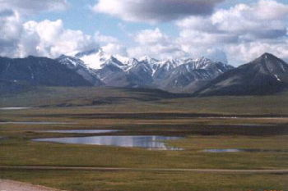
3.3 Podnebje in rastlinstvo
Podnebje S Amerike je zelo pestro: od hladnih podnebij na S, zmernotoplih v osrednjem delu in toplih do vročih na skrajnem J.
Na podnebne razlike vplivajo tudi morski tokovi, saj vplivajo na razporeditev padavin.
Na skrajnem S delu celine je subpolarno podnebje, ki proti J prehaja v zmernohladno podnebje. Dokaj vlažno in hladno zmernotoplo podnebje na SV obali prehaja v celinsko zmernotoplo podnebje. Obalno območje Tihega oceana ima oceansko podnebje. V JZ priatlantskem delu celine in ob Mehiškem zalivu preide zmernotoplo podnebje v vlažno subtropsko podnebje. J kalifornijski del tihooceanske obale ima sredozemsko podnebje.

Slide 8
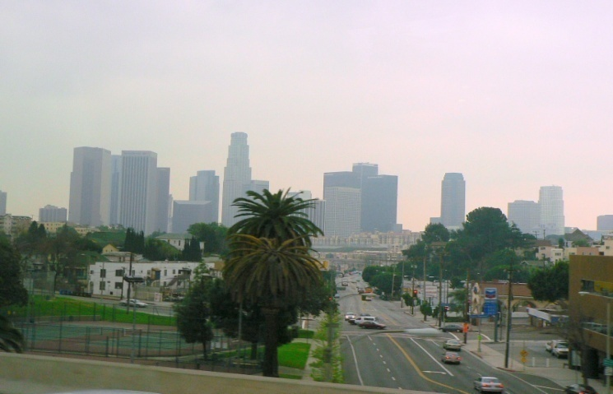
3.4 ZDA
Njeno uradno ime je United States of America ali po naše Združene države Amerike.
Glavno mesto ZDA je Washington.
ZDA zavzemajo 9.518.898 km2 in so tretja največja država na svetu po površini.
Prebivalstva je skupaj 270.262.000.
Uradnega jezika nimajo, v splošni rabi pa prevladuje Angleščina.
Denarna enota je ameriški dolar.

Slide 9
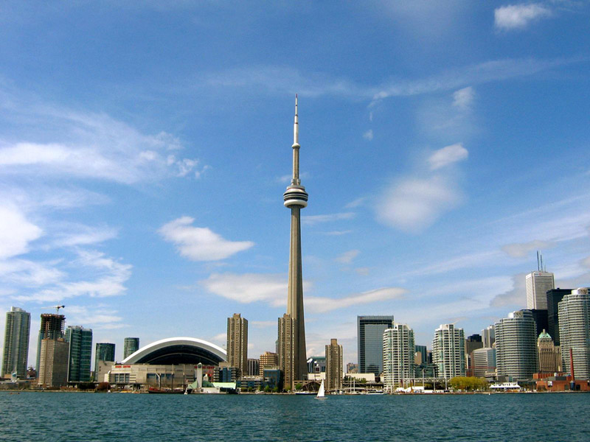
3.5 KANADA
Je najsevernejša obmorska država v Severni Ameriki.
Zavzema 9.9 mio km² , in ima 31 mio prebivalcev, ki so v večini Francozi in Angleži.
Ottawa je njeno glavno mesto.
Ima veliko naravnega bogastva, predvsem gozdov.
Kanada je upravno razdeljena na 9 provinc in 3 ozemlja. Province imajo precej veliko samostojnost od zvezne vlade.

Slide 10
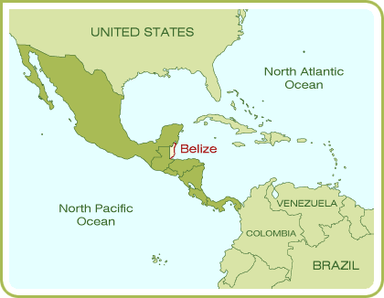
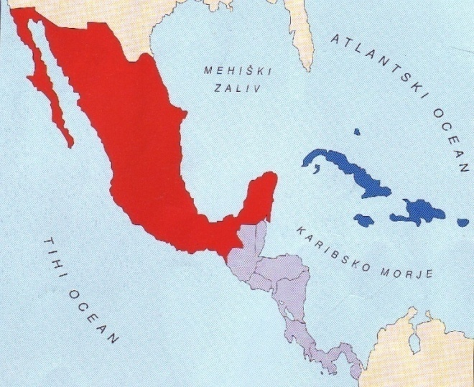
4. SREDNJA AMERIKA
4.1 Lega
Srednja Amerika leži med Severno in Južno Ameriko.
Delimo jo na Mehiko, Antilsko otočje in Medmorsko Ameriko.

Slide 11
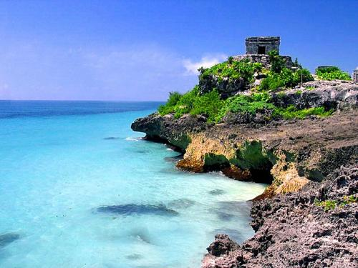
4.1 Podnebje in rastlinstvo
Na podnebje zelo vpliva toplo morje, ki sega globoko v srednjeameriški svet in ga prepreda s svojimi zalivi in prelivi.
Pasati prinašajo stalne padavine, zato tu uspeva tropsko rastlinstvo.

Slide 12
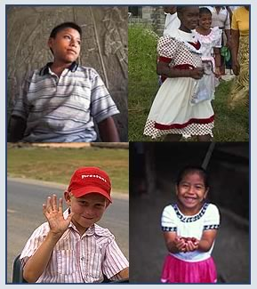
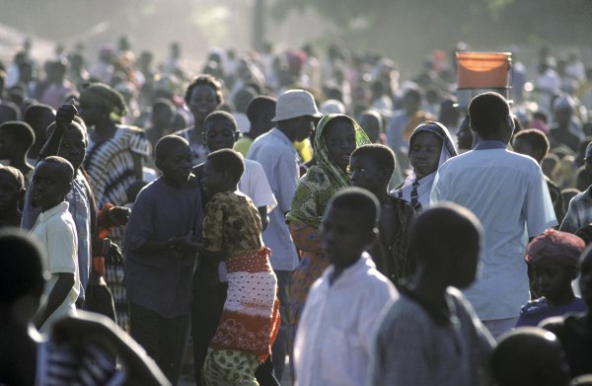
4.2 Prebivalstvo
Od Antilov čez Mehiško višavje do Tihega oceana se vrstijo kolonialna mesta. Prevladuje španski jezik.
Večina prebivalcev je mesticov.
Mestinci so mešanci med belci in Indijanci.

Slide 13
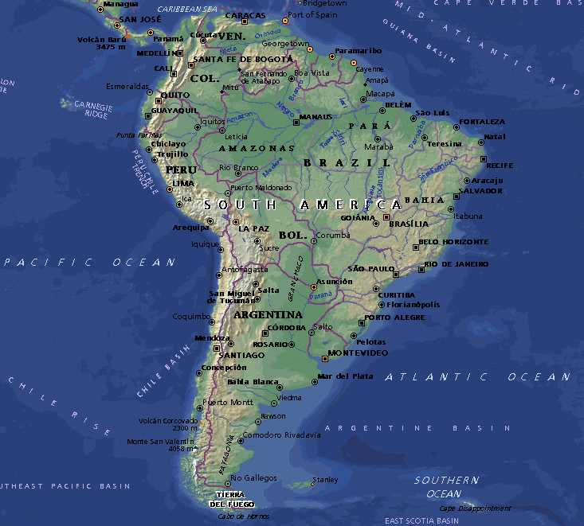
5. JUŽNA AMERIKA
5.1 Lega
Južna Amerika leži med Pacifikom in Atlantikom, v Panami pa se stika z edino drugo celino, Severno Ameriko.
Po površini je Južna Amerika na četrtem mestu, po prebivalstvu pa na petem.

Slide 14
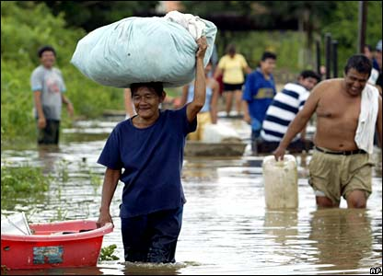
5.2 Prebivalstvo
Prebivalstvo je zgoščeno na obrobju celine, ob obali, kar je posledica kolonialnega gospodarstva in neokolonializma, ko si države prizadevajo čim ceneje prepeljati svoje blago na svetovni trg.
V Južni Ameriki je največ pomešanih ras.
Za skoraj vse dežele Latinske Amerike je značilna visoka umrljivost, katere vzrok je pogosto nezadosna prehrana in slaba higiena.

Slide 15
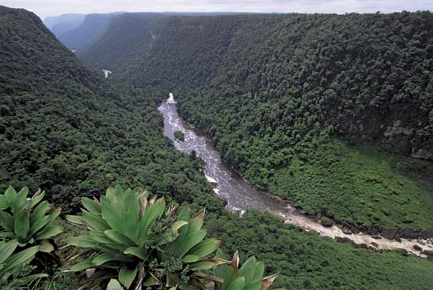
5.3 Podnebje in rastlinstvo
Skrajni sever ima vlažno ekvatorialno podnebje, in sicer savansko podnebje, ki preide v tropsko ekvatorialno podnebje.
Ob Amazonki se spet pojavi savansko podnebje J polute, ki preide v stepsko tropskega pasu.
Potem je subtropski pas in zato se začne subtropsko stepsko podnebje.
Pampe imajo zmerno toplo podnebje, na skrajnem jugu pa je že subpolarno podnebje.
Na Andih je gorsko podnebje.

Slide 16
5.4 Gospodarstvo in promet
V J Ameriki uspevajo tako domače kulture kot kulture, ki so jih tja prinesli Evropejci.
Bogastvo so tudi rude.
Oceanska plovba je najpomembnejša.
Železnic je nekaj več v obalnem pasu, v notranjost gredo le posamezne proge.
Na gospodarsko najbolj razvitih območjih so šele v današnjem času začeli graditi ceste.
Velike reke so še danes skoraj edina prometna pot v pragozdu.
Velikega pomena je tudi letalski promet.

Slide 17
6. ZAKLJUČEK
Upam da vam je bila naloga o Ameriki všeč.
Iz nje sem se veliko novega naučil, nekaj pa ponovil.
Ob izdelavi te naloge sem užival, ter veliko novega spoznal.

Slide 18
7. VIRI IN LITERATURA
INTERNET :
http://sl.wikipedia.org/wiki/Amerika
http://sl.wikipedia.org/wiki/Severna_Amerika
http://sl.wikipedia.org/wiki/Ju%C5%BEna_Amerika
http://sl.wikipedia.org/wiki/Srednja_Amerika
http://projekti.svarog.org/doba_odkritij/id12.htm
KNJIGE:
Države sveta 2000, Karel in Marjeta Natek
Geografija za 8. razred

